Slide 1

BLOC 3 - Livecampus
Réalisé par Jules ARTAUD - MDV P2026.2
Présentation technique et démonstration fonctionnelle

Slide 2

Sommaire
1
Contexte de l'application
2
Fonctionnalités de l'application
3
Modélisation de l'application
4
Les composants utilisés
Architecture
Cas d'usage principaux
5
Modélisation de la base de données
6
Dépendances Clés
7
Les enjeux de sécurité
8
Procédure de tests mise en place
9
L'accès au code source
10
Démonstration fonctionnelle
11
Bilan et perspective d'amélioration

Slide 3

Contexte de l'application
La librairie "XYZ", existant depuis 10 ans, a identifié la nécessité de se moderniser en vue d'une meilleure gestion de ses utilisateurs et de son inventaire de livres. Cette modernisation est envisagée par le développement d'une application web.

Slide 4
Les fonctionnalités de l'application
Déjà présent :
Connexion / Inscription
Création / Modification / Suppression / Détail des livres
Déconnexion
Visualisation de son profil
A développer :
Un système complet pour gérer les emprunts et les retours des livres de la librairie. Chaque emprunt est limité à 30 jours. Après cette période, des rappels automatiques sont envoyés à l'utilisateur. Les utilisateurs peuvent voir tous les livres qu'ils ont empruntés et la date de retour prévue. Les utilisateurs doivent avoir la possibilité de signaler un retour de livre.

Slide 5

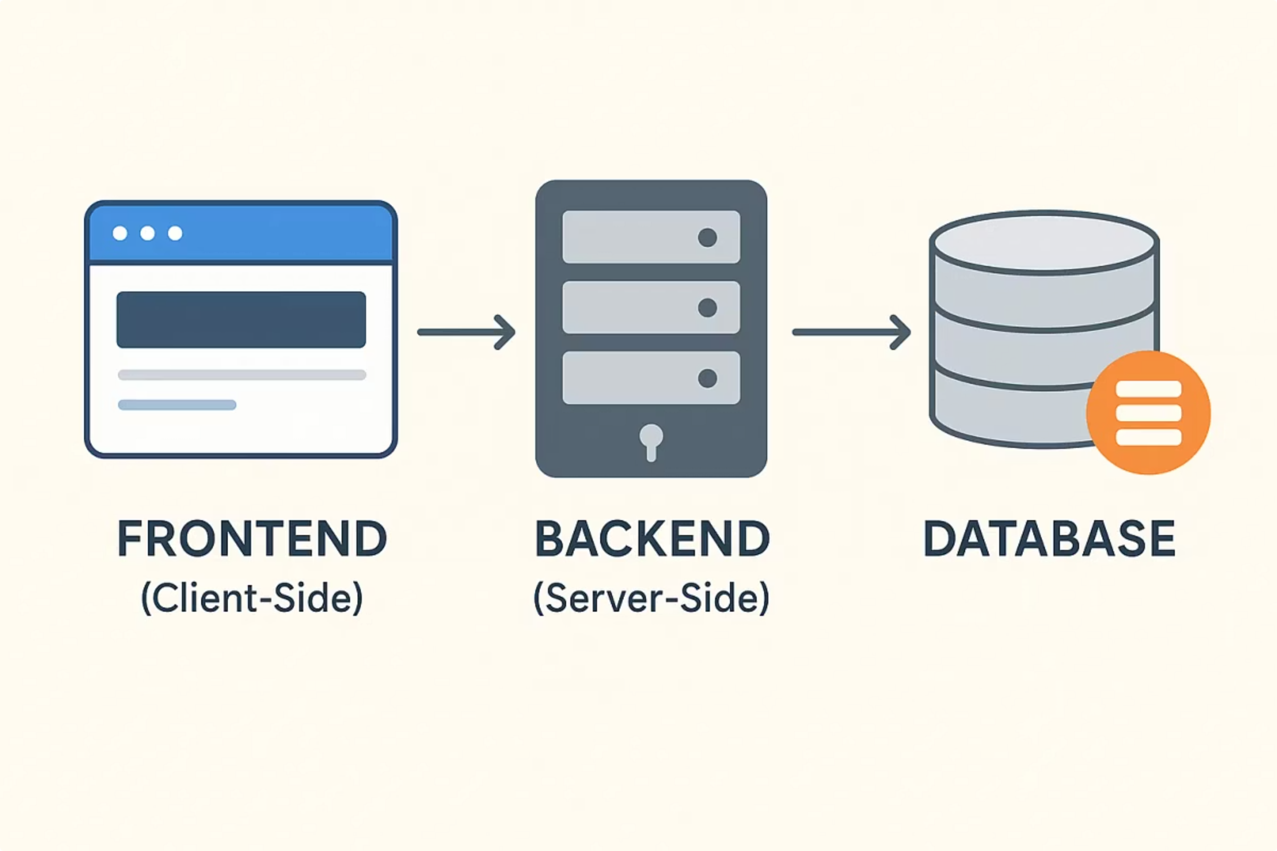
Modélisation de l'application
Architecture
Frontend
Backend
Interface utilisateur moderne
API REST
Base de données relationnel

Slide 6
Modélisation de l'application
Cas d'usage principaux
01
02
Authentification Utilisateur
Gestion des Livres et Emprunts
Inscription, connexion sécurisée avec JWT et gestion des sessions
CRUD complet avec validation côté client et serveur
03
04
Interface Dynamique
Sécurité
Mise à jour en temps réel et interactions utilisateur fluides
Protection contre les vulnérabilités

Slide 7



Les composants utilisés
React Frontend
Express.js Backend
MySQL Base de données
Écosystème mature et communauté active
Simplicité et rapidité
Très répandu
Énorme écosystème
Relationnel
Composants réutilisables et maintenables
Flexibilité

Slide 8

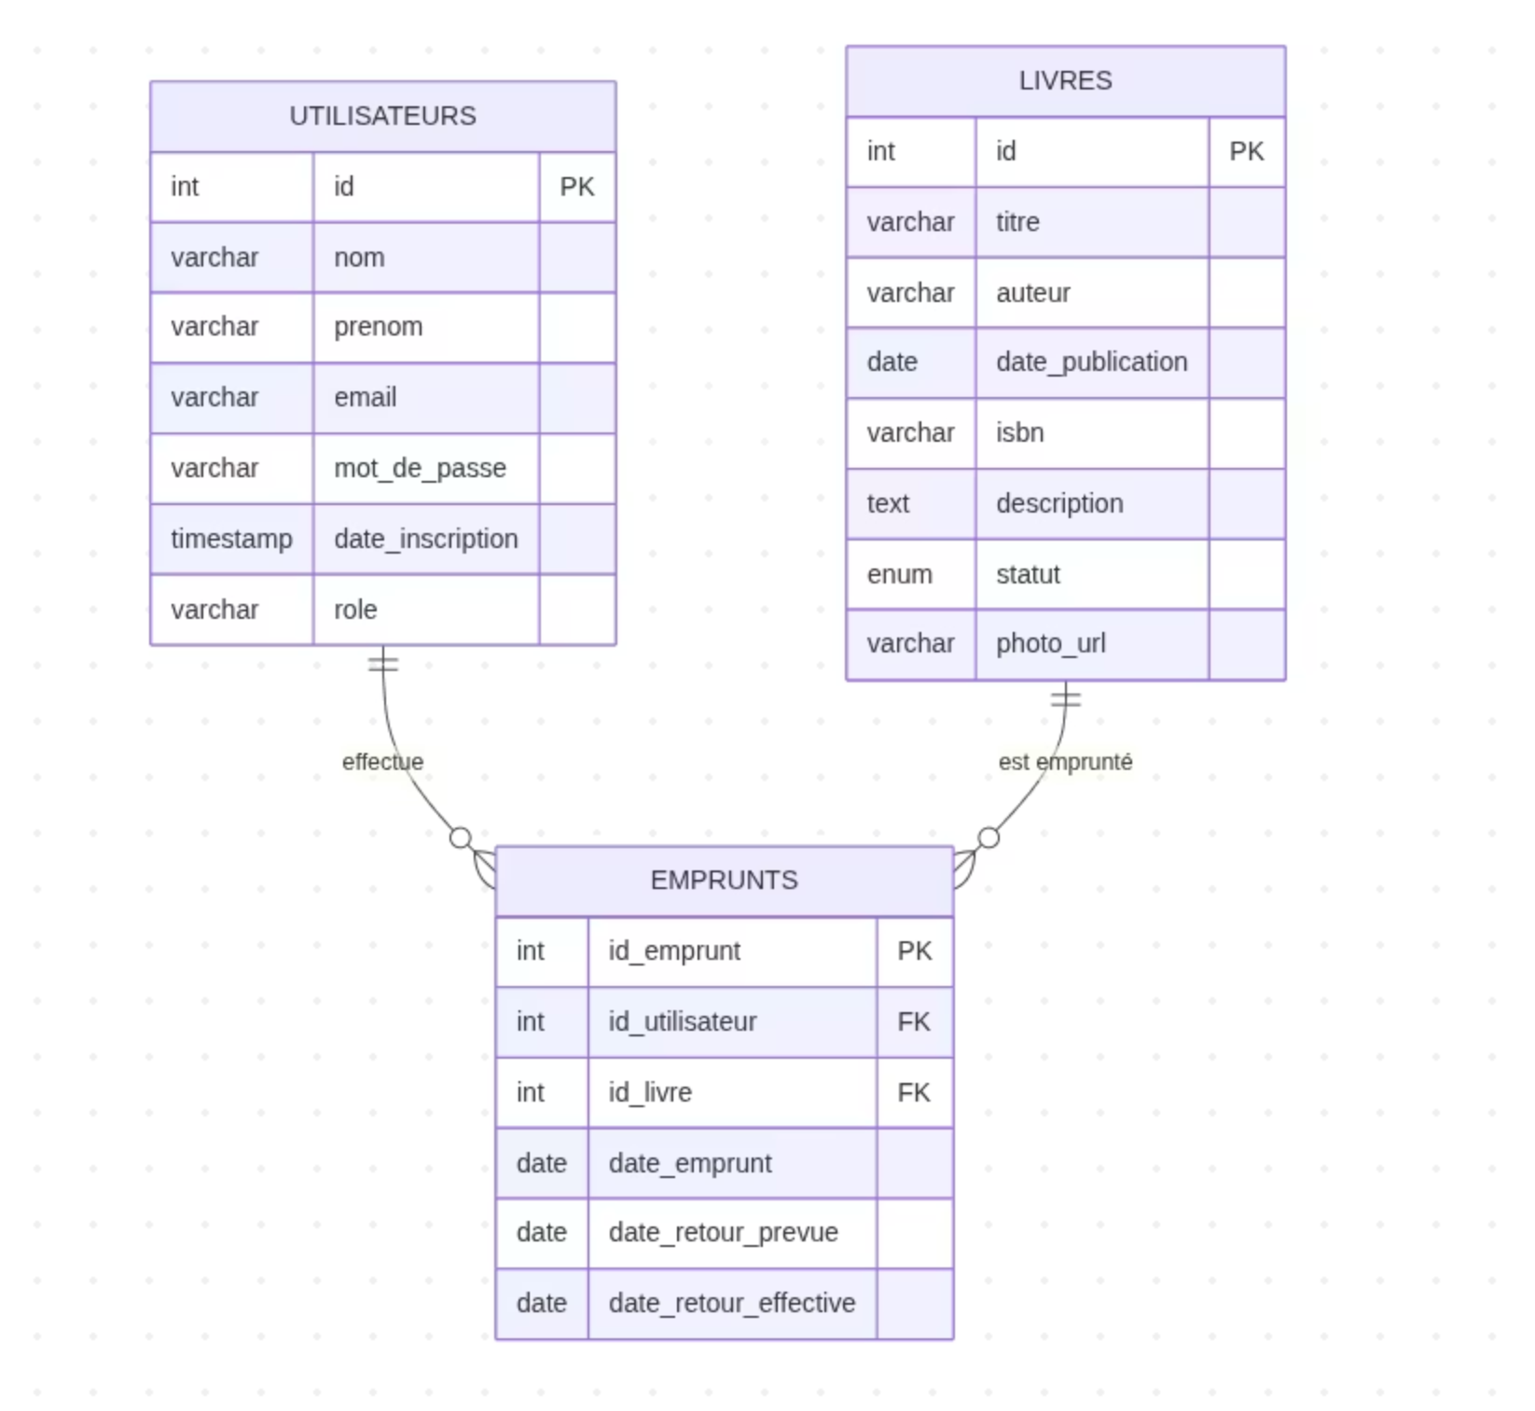
Modélisation Base de Données
Création de la table : EMPRUNTS
id_emprunt : clé primaire de la table, de type int et auto-incrémentée. Elle identifie de manière unique chaque emprunt enregistré.
id_utilisateur : clé étrangère (FK) référencée sur la table UTILISATEURS(id). Ce champ indique quel utilisateur a effectué l’emprunt. La relation est de type plusieurs emprunts pour un utilisateur.
id_livre : clé étrangère (FK) référencée sur la table LIVRES(id). Ce champ indique quel livre a été emprunté. La relation est de type plusieurs emprunts pour un même livre.
date_emprunt : de type date. Indique la date à laquelle l’utilisateur a emprunté le livre.
date_retour_prevue : de type date. Indique la date prévue pour le retour du livre.
date_retour_effective : de type date, peut être NULL. Indique la date réelle de retour du livre. Si le livre n’est pas encore retourné, ce champ reste vide.
Relations :
Un utilisateur peut avoir plusieurs emprunts (1:N).
Un livre peut être emprunté plusieurs fois dans le temps (1:N).

Slide 9


Dépendances Clés Backend
Sécurité & Authentication
Base de Données
Tests
bcrypt pour hashage des mots de passe, jsonwebtoken pour l'authentification, cors pour la sécurité cross-origin, csrf pour protéger les formulaires contre les attaques CSRF (Cross-Site Request Forgery).
mysql2 pour la connexion MySQL optimisée, dotenv pour la gestion sécurisée des variables d'environnement
jest pour la création et l’exécution de tests unitaires et d’intégration, supertest pour tester les endpoints HTTP de l’API et vérifier le comportement des routes.
Rappels automatisés
node-cron pour planifier et exécuter des tâches récurrentes automatiquement (jobs cron) côté serveur, node-mailer pour envoyer des emails, comme des notifications ou des rappels

Slide 10







Dépendances Clés Frontend
react
react-dom
react-router / react-router-dom
Bibliothèque principale pour construire l’interface utilisateur en composants réactifs.
Permet d’afficher les composants React dans le navigateur.
Gère la navigation entre les pages de l’application sans rechargement.
vite
eslint
cypress
Outil moderne pour le développement et le build rapide des applications React.
Analyse le code pour détecter les erreurs et améliorer la qualité du code.
Permets de réaliser des tests E2E.

Slide 11
Les enjeux de sécurité
Hachage des mots de passe.
Validation des données (client/serveur)
Protection contre les injections (SQL/XSS)
CSRF – Cross-Site Request Forgery
Utilisation de JSON Web Tokens (JWT)
Gestion des permissions sur les routes
Utilisation des variables d'environnement.
Implémentation de Content Security Policy (CSP)

Slide 12

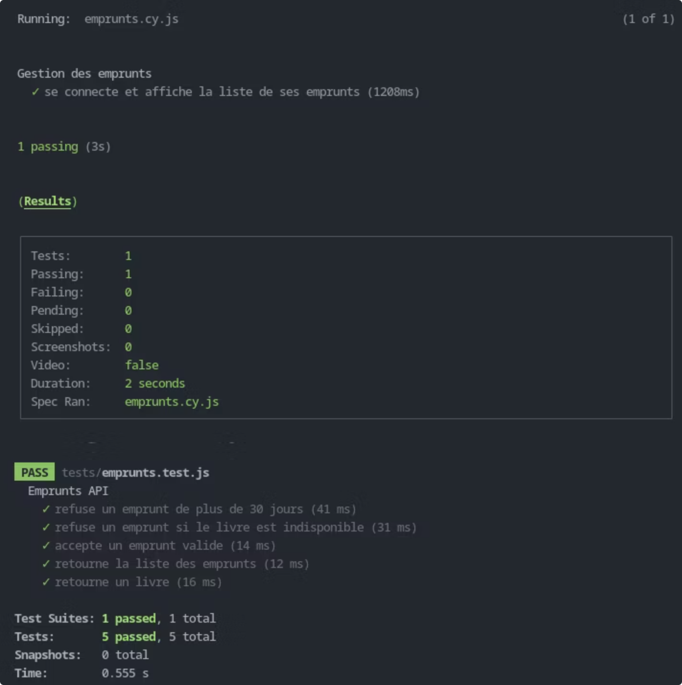


Procédure de Tests Mise en Place
Tests d'Intégration (jest + supertest)
Supertest pour tester les endpoints API avec base de données de test
Tests End-to-End (cypress)
Validation complète des parcours utilisateur

Slide 13

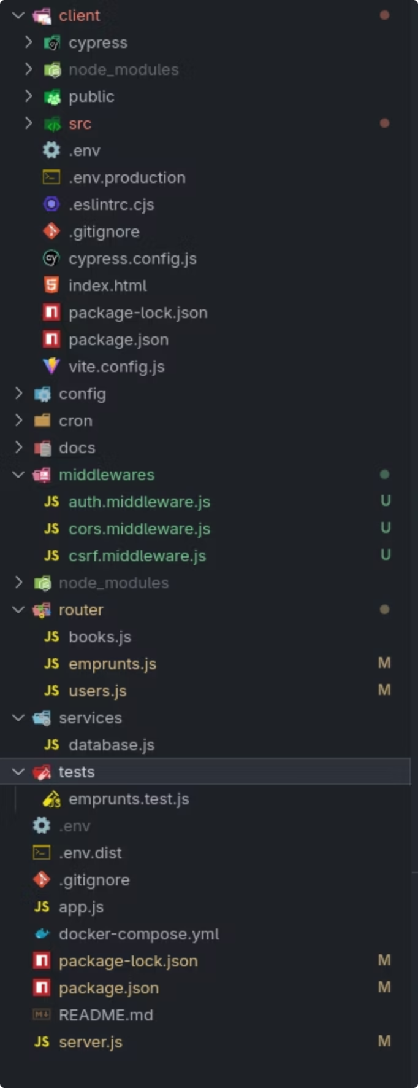
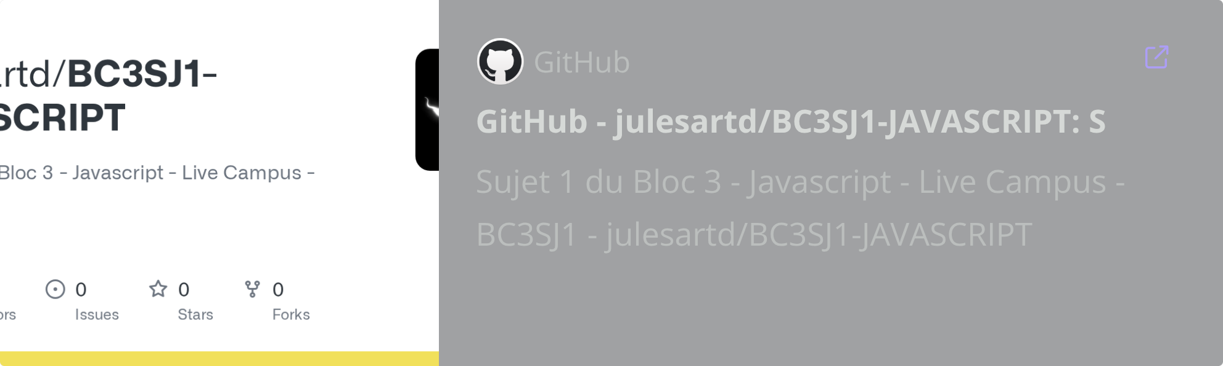
Code Source
Accès au Code
Repository GitHub Public : https://github.com/julesartd/BC3SJ1-JAVASCRIPT

Slide 14
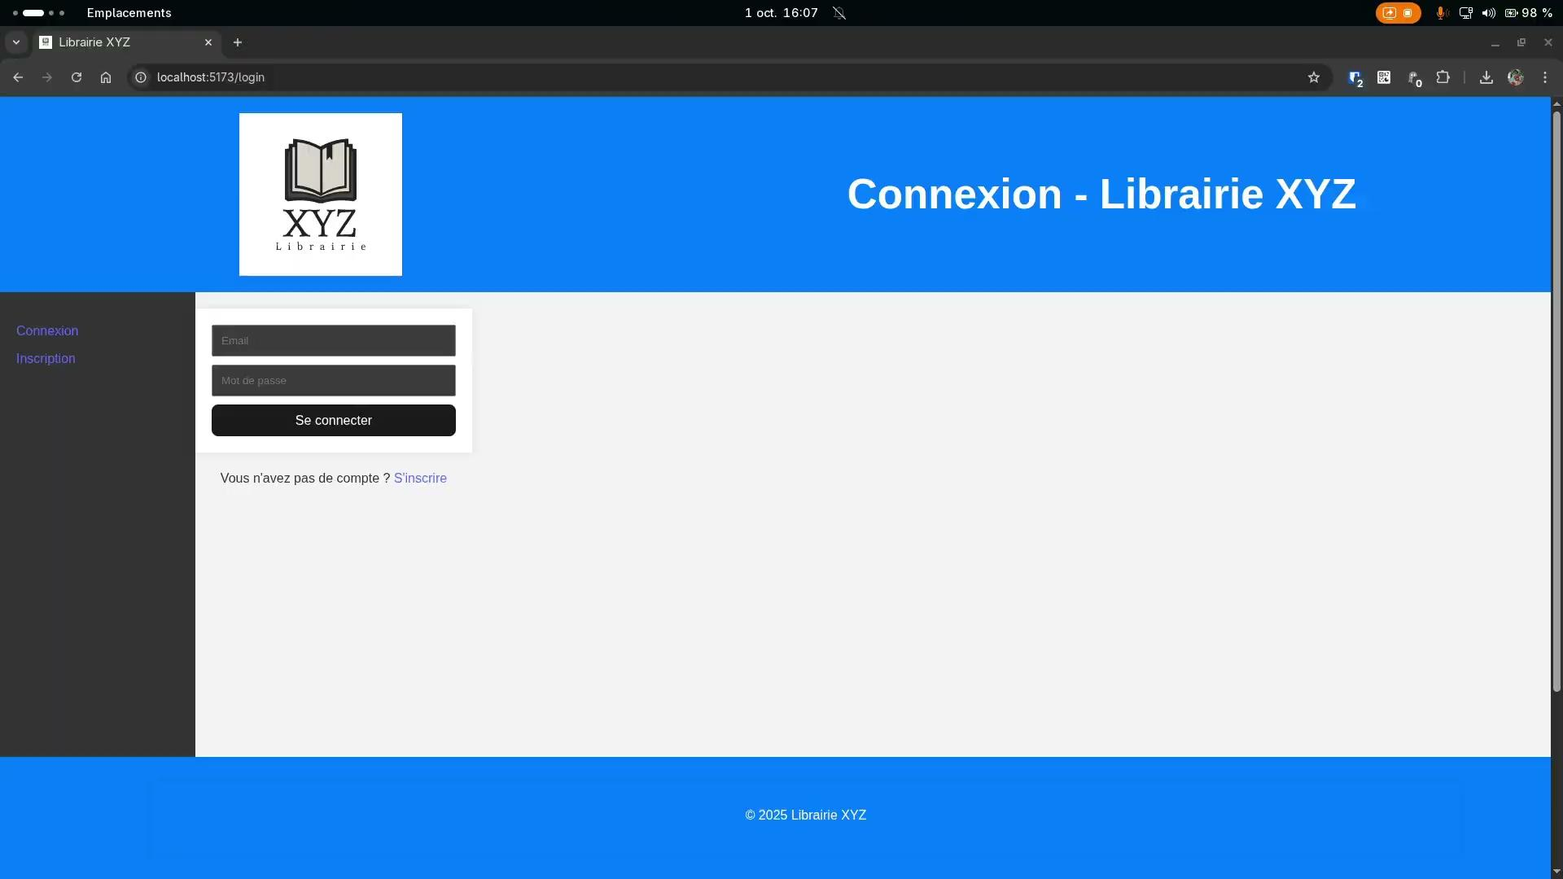
Démonstration fonctionnelle -1

Slide 15
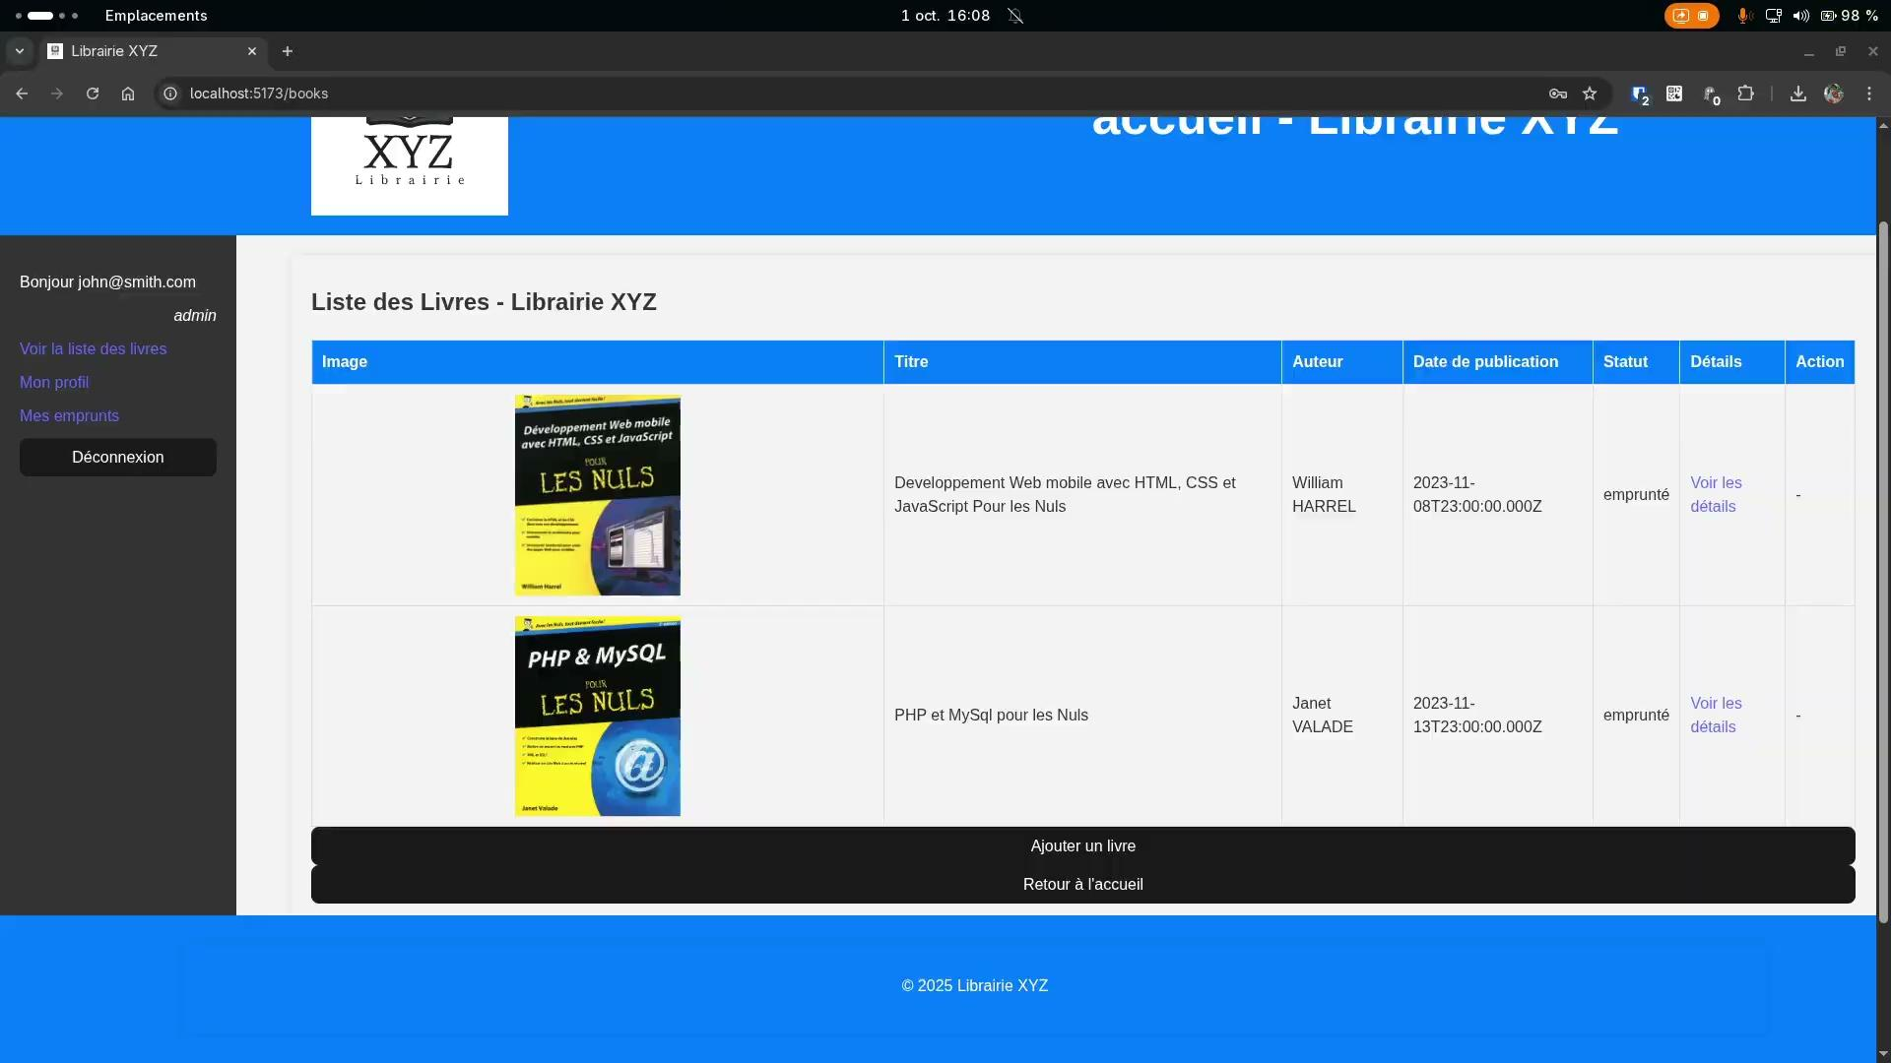
Démonstration fonctionnelle -2

Slide 16

Démonstration fonctionnelle -3

Slide 17

Bilan & Perspectives d'Amélioration - 1
Utiliser des variables d’environnement pour tous les secrets et identifiants sensibles et pour gérer plusieurs environnements
Rendre la configuration CORS dynamique et adaptée à la production
Ajouter le middleware CSRF sur toutes les routes qui modifient des données
Valider toutes les entrées utilisateur côté client et côté serveur.
Vérifier la protection des routes et des permissions pour chaque action.
Tests automatisés plus complets

Slide 18
Bilan & Perspectives d'Amélioration - 2
Séparer en plusieurs fichiers les logiques du backend (models/controllers/views… MVC)
UI / UX - Améliorer le style pour que ce soit intuitif pour les utilisateurs
Interface mobile responsive avancée
Analyse de code SonarQube
Monitoring et Logs (Sentry, Grafana)

Slide 19
Des questions ?

